Slide 1
力学
我们周围世界物体的位置往往处于变动之中。
物体位置的变动称为机械运动。
力学，正是研究机械运动基本规律的学科。

Slide 2
力学，是最古老的学科之一。
据史书记载，中国的墨翟（公元前478?～392?）在《墨经》里已对力和运动下过定义，而且对杠杆的平衡有了理论的叙述。
古希腊的亚里士多德（公元前384～322）和阿基米德（公元前287?～212）也提出了杠杆的平衡理论及浮力定律。

Slide 3
从十六世纪开始，由于生产、航海以及军事上的需要，力学获得了很大的发展。
意大利的达.芬奇(1452～1519)，多才多艺，他提出了力矩的概念，发现了力的平行四边形 定则，他还设计和制做出最早的飞行器。
最具代表性的理论是哥白尼（1473～1543）的日心说。
开普勒在日心说基础上提出的行星三大运动定律
伽里略（1564～1642）引入了加速度的概念，给出了自由落体的运动规律，等等。

Slide 4
牛顿（1642～1727）在总结前人科学成果的基础上，提出了三大运动定律和万有引力定律，奠定了经典力学的基础，同时他还建立了微积分学，在力学和数学上都取得了辉煌的成就。
欧拉（1707～1783）提出了刚体理论。
伯努利(1700～1782)、拉格朗日（1736～1813）及哈密顿(1805～1865)等人，提出了与牛顿定律等价的另一些力学原理，如流体力学, 使力学成为结构严谨、完整的理论体系。

Slide 5
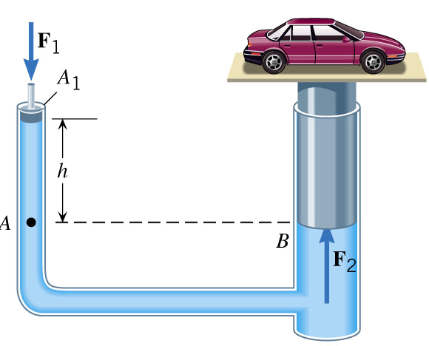
第一章 流体力学基础

Slide 6

流体力学基础
流体是液体和气体的总称。流体力学是力学的一个分支。它研究流体静止和运动的力学规律。
流体(fluid)：容易形变的连续分布介质(medium)，（没有固定形状，容易流动的物质）。
特点：内部各部分之间极容易发生相对位移。
流体静力学
流体动力学
本章重点：讨论理想流体的运动性质和规律

Slide 7
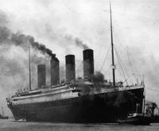
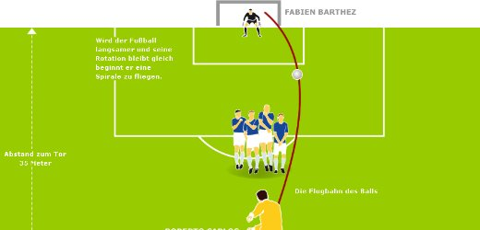
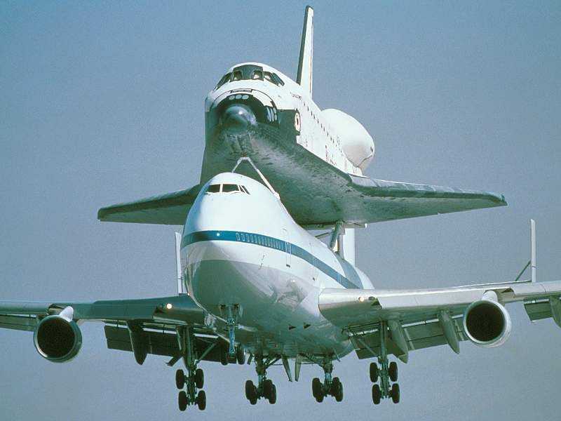
几个实验现象
1.船吸现象
2.香蕉球
3.飞机为什么能够起飞?
EXIT

Slide 8
主要内容
第一节 理想流体的稳定流动
第二节 连续性原理和伯努利方程
第三节 流体的粘滞性和内摩擦定律

Slide 9
第一节 理想流体的稳定流动
一、理想流体
定义：完全不可压缩的无黏滞性流体称为理想流体(ideal fluid) —— 理想模型
可以被看作理想流体的条件：
1. 不考虑压缩性
液体压缩性小
气体压缩性大，但流动性大。
2. 不考虑黏滞性
气体和某些液体，如水，黏滞性小可以忽略。
流体流动时，内部各层之间，外层与容器之间有摩擦力，与黏滞性有关。有些液体黏滞性大，不能忽略。

Slide 10
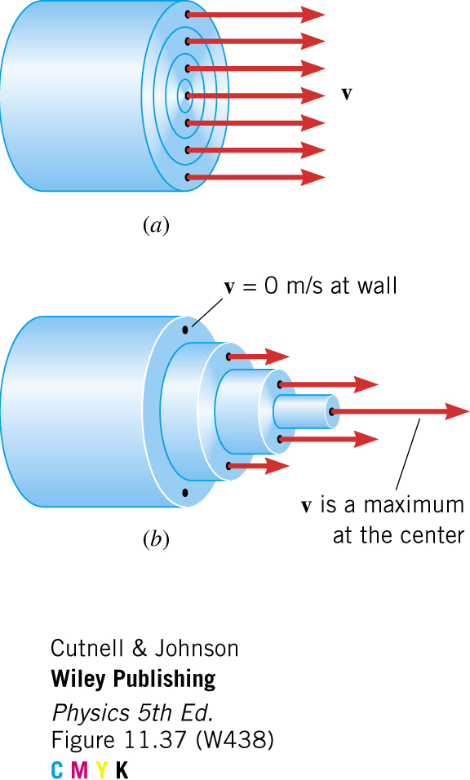
流体的黏滞性取决于流体内部接触层间切向黏滞力(viscous force) (内摩擦力)的大小。
无黏滞性，流体中各点的速度相同。
有黏滞性，流体中各点的速度不同。

Slide 11
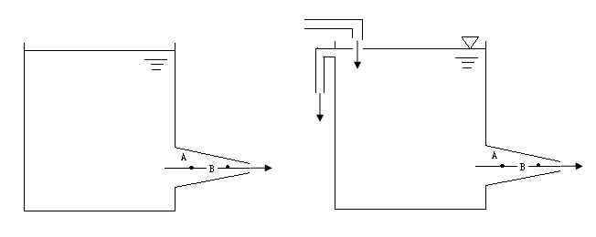
二、稳定流动
A、B点速度不同
本身流速也变化
A、B点速度不同
本身流速不变化
稳定流动：流体质点流经空间各点的速度不随时间变化的流动。

Slide 12

三、流线和流管
1.流线：在流体中，对某一时刻，取一曲线，使得其上各点的速度方向都沿着该曲线的切线方向，则这根曲线称为流线。

Slide 13
注意:
流线的切线方向与流体在该点的速度方向一致，即流体微元的速度方向；其疏密表示流速的大小。
流线不是质元运动的轨迹，而是流速分布曲线，它是不能相交、没有折点的。
稳定流体的流线不随时间变化。

Slide 14
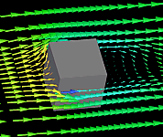
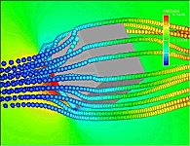
计算机模拟的流线

Slide 15
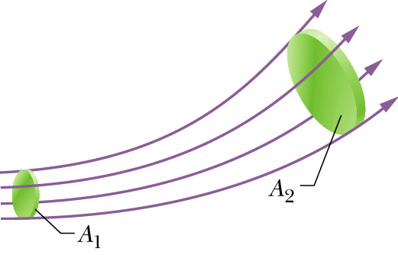
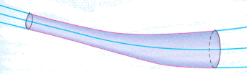
2. 流管：在流体内取一微小的闭合曲面，通过此面的流线所组成的细管叫流管。
特点：1 流管上各点的流速都在其切线方向上，不穿过流管表面。
2 流管内外的流体不会相混。

Slide 16

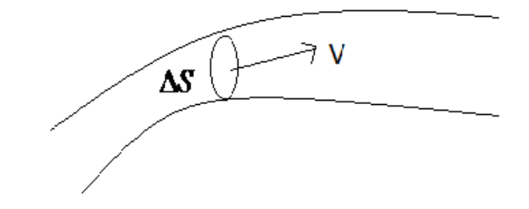
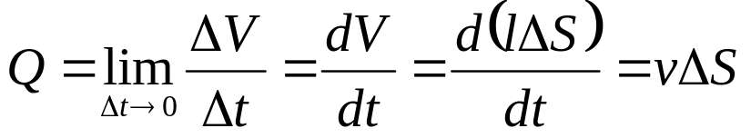
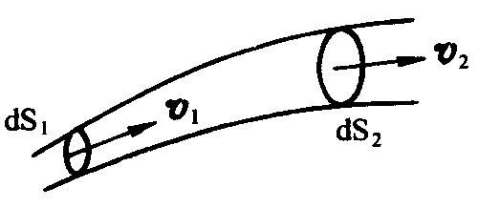








第二节 连续性方程和伯努利方程
一、流体连续性方程
体积流量（Volume Flowrate）是单位时间里通过流断面的流体体积在 时的极限，称流量，以Q表示。
任取一段流管，如图所示，设其两端的垂直截面积分别为
----体积流量守恒定律
----质量流量守恒定律

Slide 17
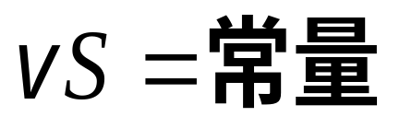
——连续性方程，理想流体在同一流管中稳定流动时流速与流管的截面积成反比。
对于任意一个流管，一段时间内流入的流体质量等于流出的流体质量。
物理意义：体现了流体在流动中质量守恒。对实际管道中不可压缩流体的不定常流动也适用。

Slide 18
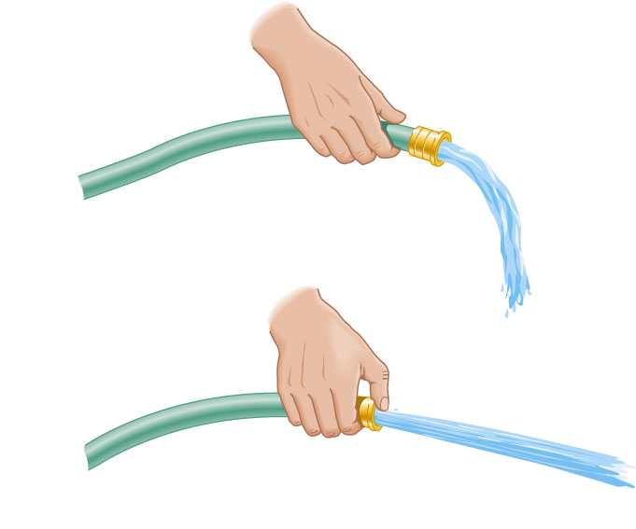
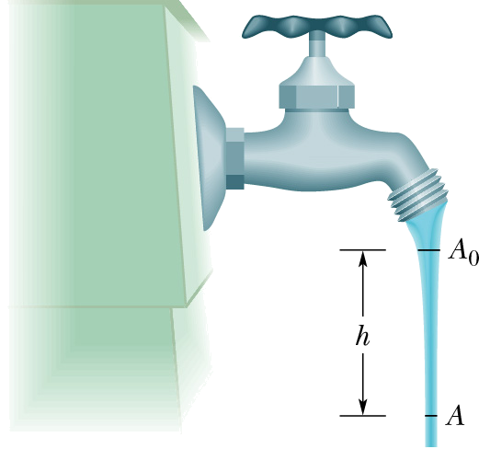
为什么用手挡住部分水管出口，出水就会较急?
水龙头流出的水为什么下面比上面的细？

Slide 19


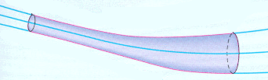








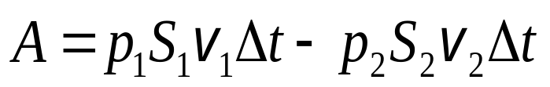
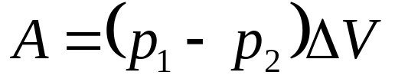
二、理想流体的伯努利方程
设某时刻这段流体在a₁a₂位置，经过极短时间Δt后，这段流体达到b₁b₂位置。
考虑流体的受力情况：重力，截面和流管管壁上的压力
做功的力：截面上的压力
周围流体的压力所作的总功为：
理想流体被认为不可压缩→a₁b₁和a₂b₂两小段流体的体积S₁v₁Δt和S₂v₂Δt相等，用ΔV表示

Slide 20
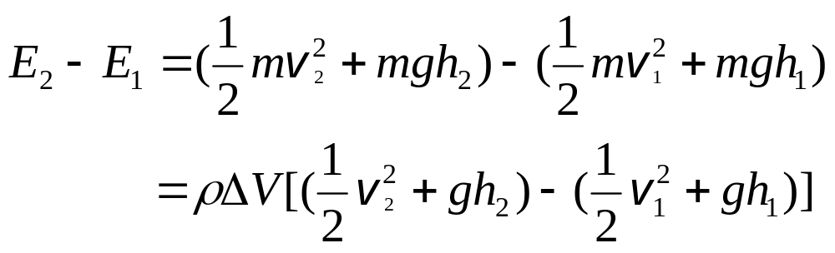
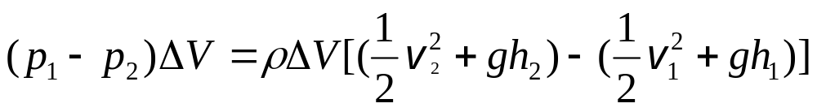
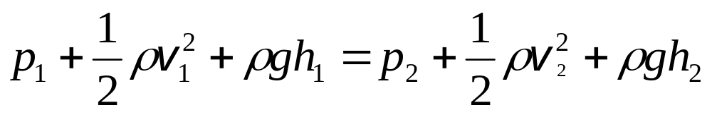
机械能增量：
由功能原理：
即：

Slide 21
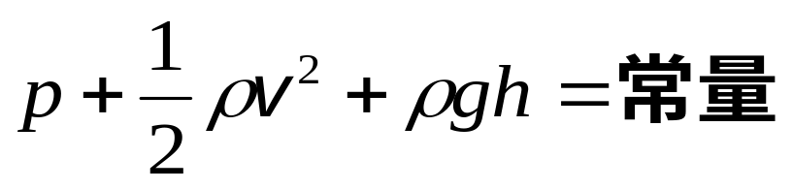
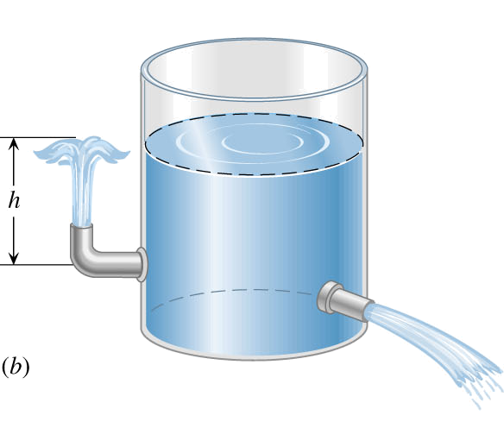
伯努利方程：在同一管道中任何一点处，流体每单位体积的动能和势能以及该处压强之和为常量。
伯努利方程是理想流体作稳定流动时的基本方程，指出了理想流体在同一流管中作稳定流动时各处压强、流速和高度的关系。

Slide 22
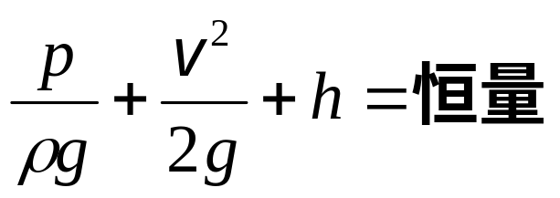
理想流体定常流动的伯努利方程 对同一流管中任一横截面均成立
速度头
压力头
位置头
单位重量流体的重力势能
单位重量流体的压力势能
单位重量流体的动能
适用范围：理想流体、稳定流动、同一流管。

Slide 23
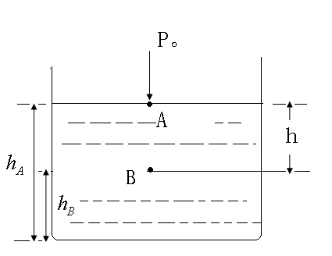
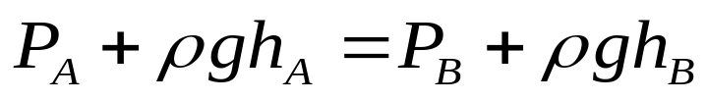
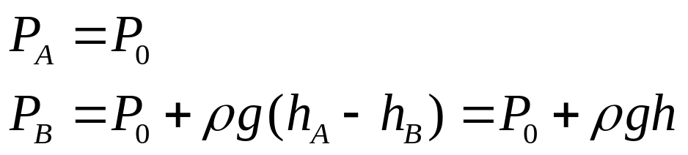
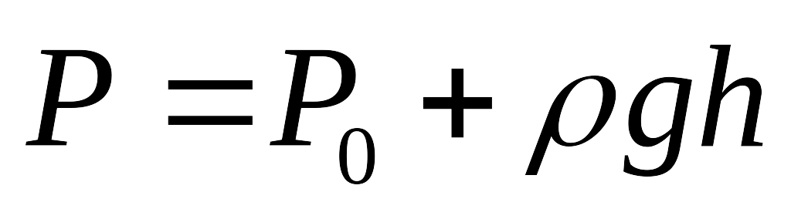
例：流速为零
液体静压强公式：
流体静力学是流体动力学的特殊情况。

Slide 24
流体静力学
（1）流体静压力的方向永远沿着作用面的内法线方向；
（2）静止流体中任一点压强p的大小，在各个方向上都是相等的；
（3）基本方程：
p = p₀+ρg（ h₀ – h）= p₀+ρgΔh
（4）在静止平衡的流体中，当流体表面压强增大时，它能够大小不变的传递到流体内部各点。

Slide 25
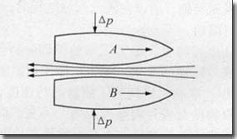
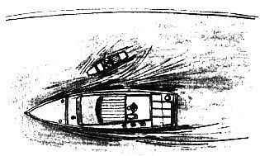
几个实验现象的解释
1.船吸现象 2.香蕉球 3.飞机为什么能够起飞?
EXIT

Slide 26
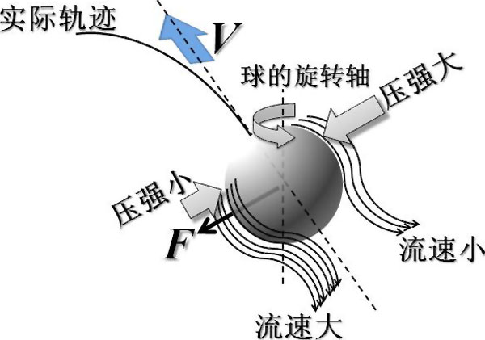
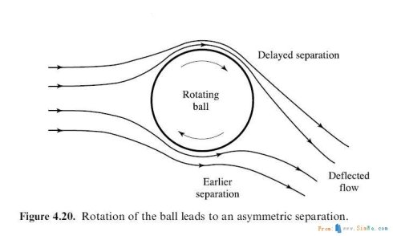
几个实验现象的解释
1.船吸现象 2.香蕉球 3.飞机为什么能够起飞?

Slide 27
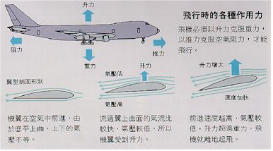
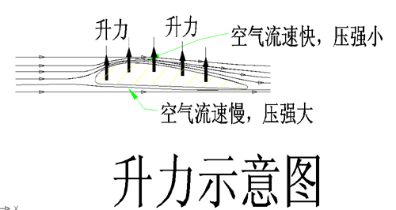
几个实验现象的解释
1.船吸现象 2.香蕉球 3.飞机为什么能够起飞?

Slide 28
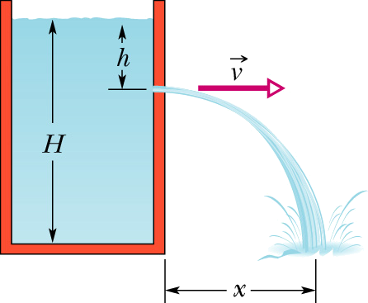
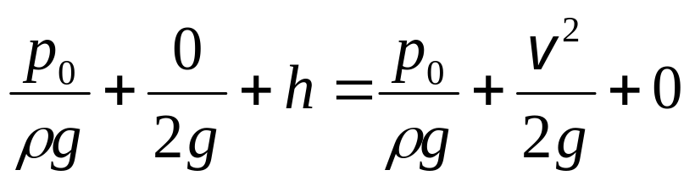
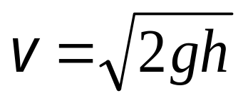
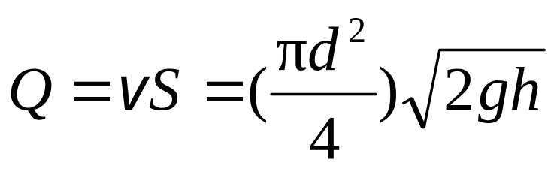
三、伯努利方程应用举例
1.小孔泄流
在大容器的器壁上水深为 h 处，开一直径为d 的小圆孔，不计任何阻力，求小孔的泄流量。
由伯努力方程
得小孔流速
托里拆里定律
流量

Slide 29
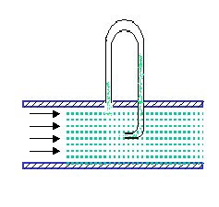
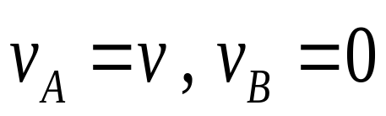
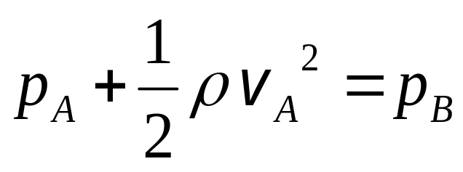
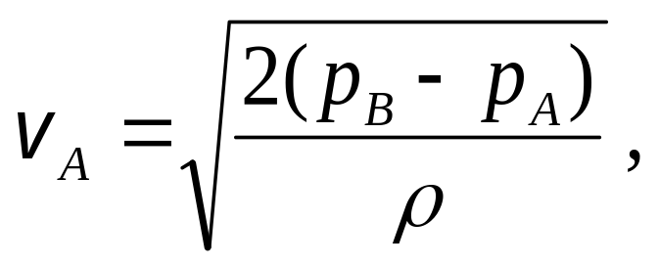
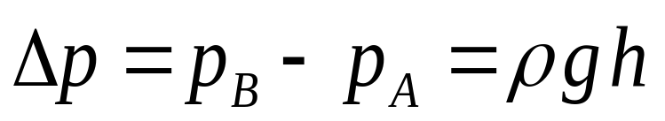
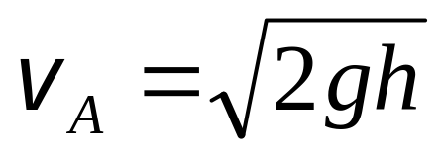
2. 皮托(pitot)管原理
一种用来测量流体速度的装置
h
1) 测液体
A
B
液体流速为

Slide 30
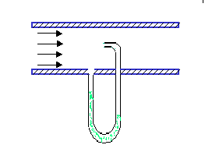
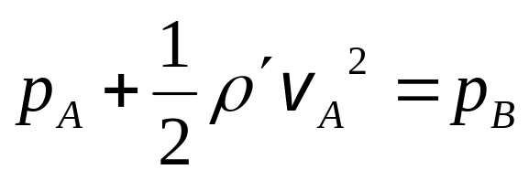
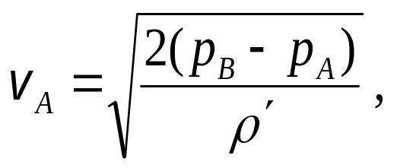
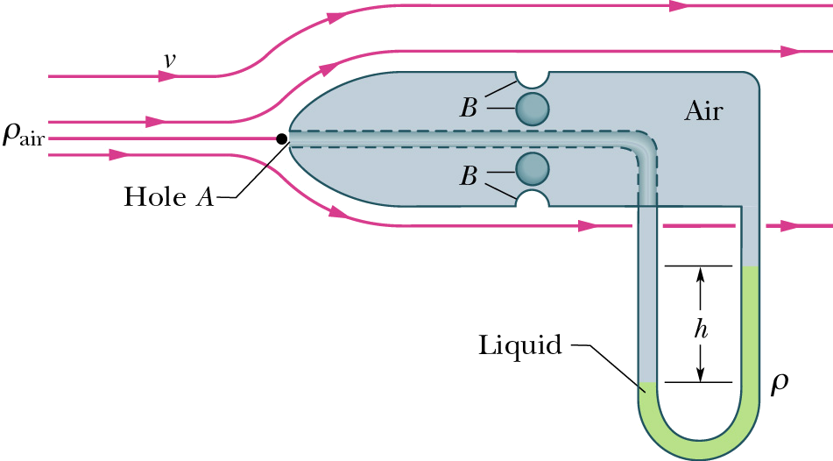
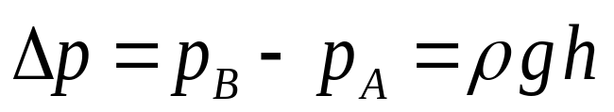

2)测气体
设ρ为液体密度，ρ′为气体密度
B
A
h
气体流速为

Slide 31





3.文特利(Venturi)流量计原理
h
v₁
v₂
主管
细管

Slide 32


流量计

Slide 33






4.空吸作用

Slide 34










例题 在如图所示的虹吸管装置中，已知 和 ，试问：（1）当截面均匀的虹吸管下端被塞住时，A、B和C处的压强各为多大？ （2）当虹吸管下端开启时，A、B和C处的压强又各为多大？ 这时水流出虹吸管的速率为多大？
（1）当截面均匀的虹吸管下端被塞住时：
[解]

Slide 35










（2）当虹吸管下端开启时，下端和A处的压强仍为：
由伯努利方程，得
这时水流出虹吸管的速率为

Slide 36
第三节 黏滞液体的运动
流体的黏滞性取决于流体内部接触层间切向黏滞力(viscous force) (各层流体之间存在的内摩擦力)的大小。
无黏滞性，流体中各点的速度相同。
有黏滞性，流体中各点的速度不同。

Slide 37



一、实际流体的黏滞定律
y
A
v=v(y)
层流(laminar flow): 各层流体互不混杂
f
f´
速度梯度
v =0
x
B
y
f
f′
黏滞定律
v₂
v₁
O
x
z

Slide 38

二、湍流(turbulent flow)
实际流体两种状态：层流、湍流
v很大或S线度增大时流体在向前运动同时还出现横向运动
红色液体与水密度一样
阀门开启程度不同，A管中水流状态有何不同？
A

Slide 39


阀门开启程度不同，A管中水流状态有何不同？
阀门微开
阀门开大
A
A
湍
阀门再开大
湍

Slide 40







管道或河渠中的水流，通风管道中的空气流，一般皆为湍流。出现条件——雷诺(O.Reynolds)判据：
实验得出
层流
湍流
不稳定过渡状态

Slide 41











三、泊肃叶定律
黏滞力
液体在半径为R的圆管内流动
L
L段之压力差
黏滞阻力
稳定流动

Slide 42








稳定流动

Slide 43


四、斯脱克斯定律
固体在理想流体中匀速运动时，不受阻力。在实际流体中运动，由于存在黏滞性，会受到阻力的作用。
球体在实际流体中所受到的黏滞阻力可用斯脱克斯定律(Stoke’s law)描述
η为黏滞系数，r 为小球半径，v为小球在流体中的运动速度。

Slide 44




小球所受黏滞阻力与浮力之和与重力平衡,小球开始作匀速直线下落时的速度称收尾速度(terminal velocity) v_{T} (沉积速度)
ρ —小球密度
ρ₀—液体密度

